Slide 1
МКОУ «Краснинская школа – интернат»
«Формирование здорового образа жизни: возможные формы воспитательной и профилактической работы»
Автор – составитель: Цуканова Н.В., воспитатель
2020г.

Slide 2
Здоровый образ жизни — образ жизни отдельного человека с целью профилактики болезней и укрепления здоровья. ЗОЖ - это концепция жизнедеятельности человека, направленная на улучшение и сохранение здоровья с помощью соответствующего питания, физической подготовки, морального настроя и отказа от вредных привычек.

Slide 3
Задача, которую ставит перед собой в последние годы наша школа - содействовать сохранению и укреплению здоровья обучающихся:
- корректировать нагрузку на учащегося в соответствии с его психофизическими возможностями;
- использовать здоровьесберегающие технологии для формирования у учащихся мотиваций на сохранение и укрепление здоровья, приобретения навыков здорового образа жизни.

Slide 4
Основные составляющие ЗОЖ:
1. Благоприятное социальное окружение;
2. Духовно-нравственное благополучие;
3. Оптимальный двигательный режим (культура движений);
4. Рациональное питание;
5. Личная гигиена;
6. Отказ от вредных пристрастий (курение, употребление алкогольных
напитков, наркотических веществ);
7. Положительные эмоции.

Slide 5
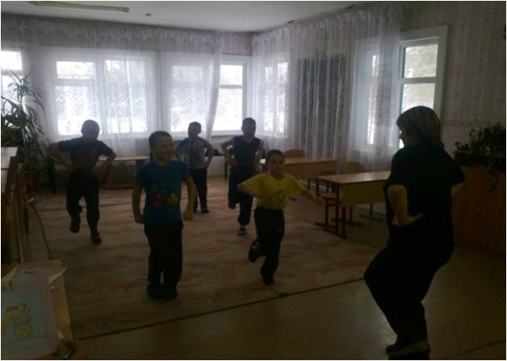
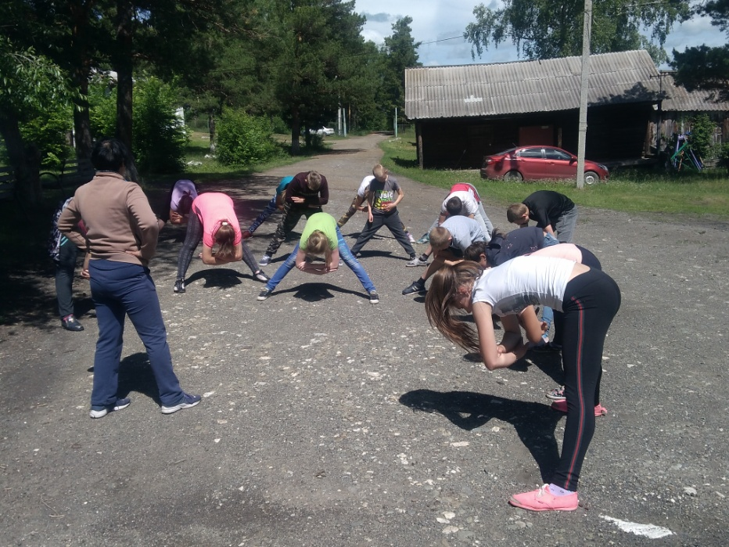
Зарядка. Её цель – способствовать организованному началу учебного дня, улучшению самочувствия и настроения, повышению работоспособности на уроках.

Slide 6
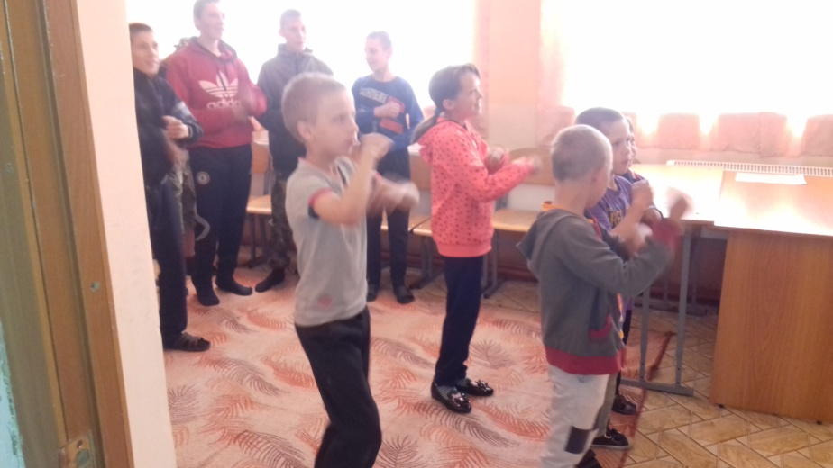
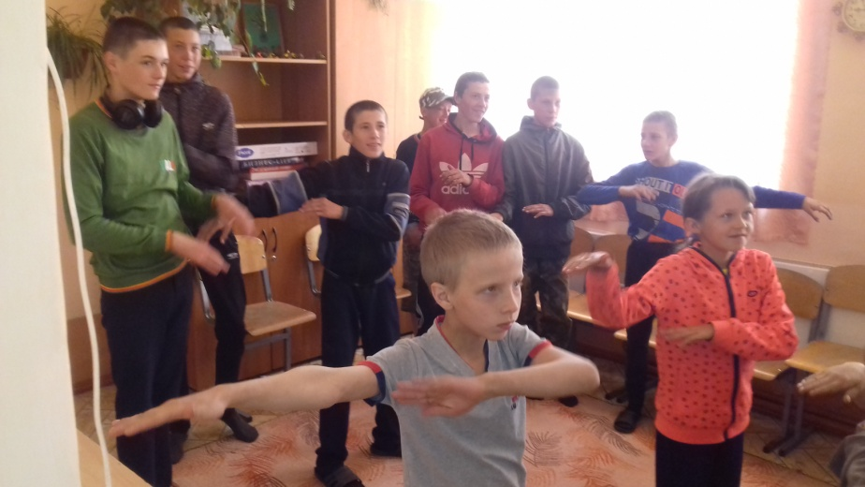
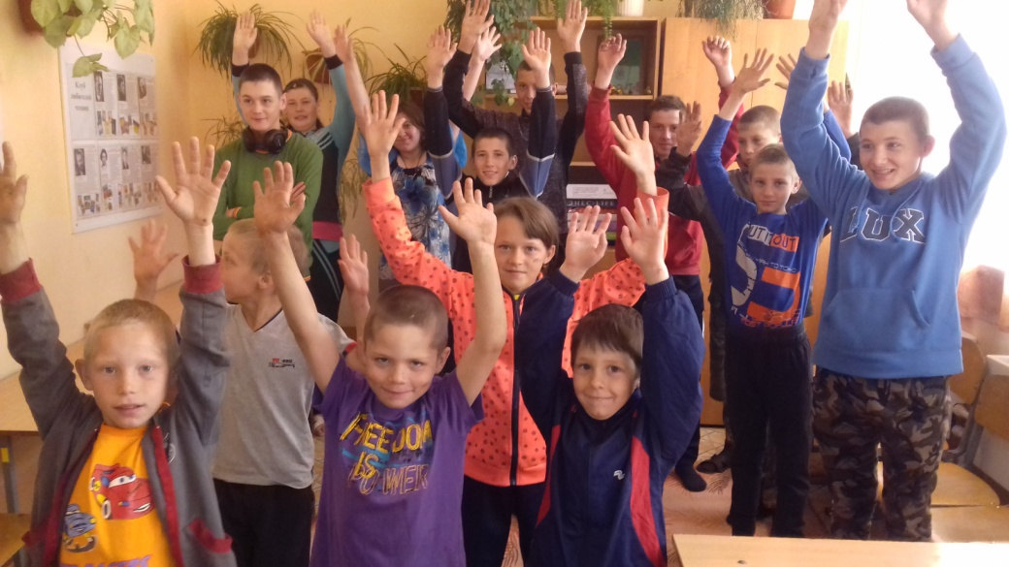
Физкультминутки – это часть системы использования здоровьесберегающих технологий в школе. Физкультурная минутка представляет собой небольшой комплекс физических упражнений, необходимы для того, чтобы поднять детям настроение, помочь активизировать дыхание, снять напряжение, организовать на дальнейшую работу.

Slide 7
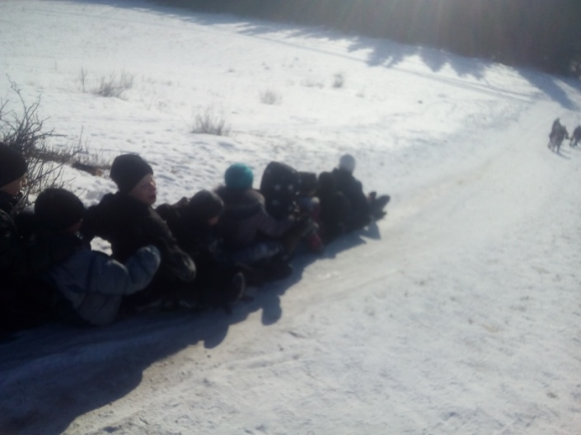
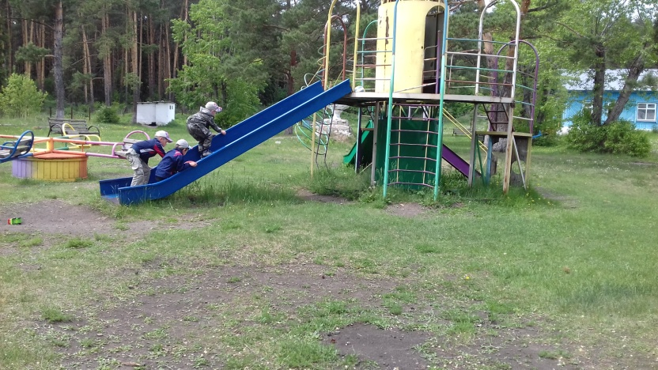
Большое оздоровительное значение в режиме дня учащихся имеют подвижные игры на воздухе. Они снимают чувство усталости, тонизируют нервную систему, улучшают эмоциональное состояние и повышают работоспособность

Slide 8
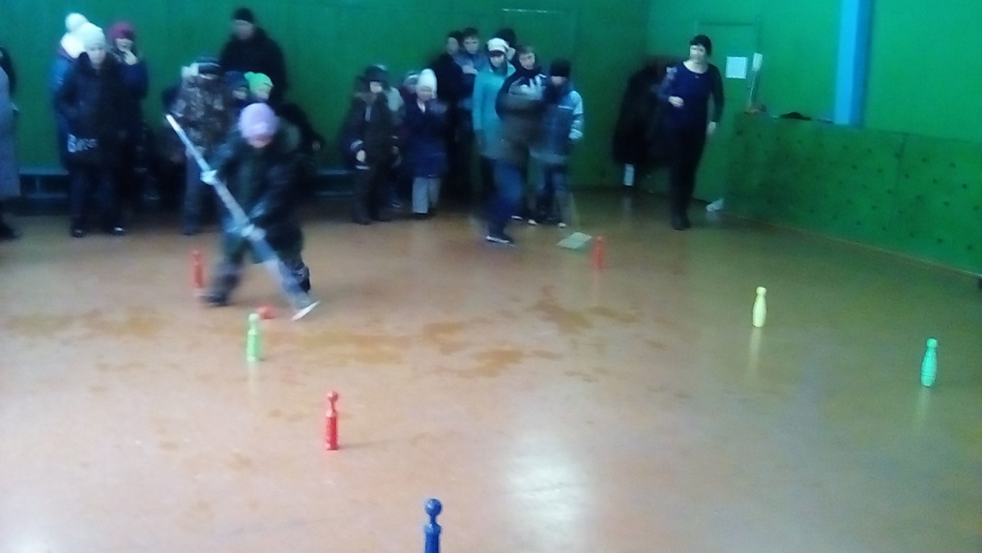
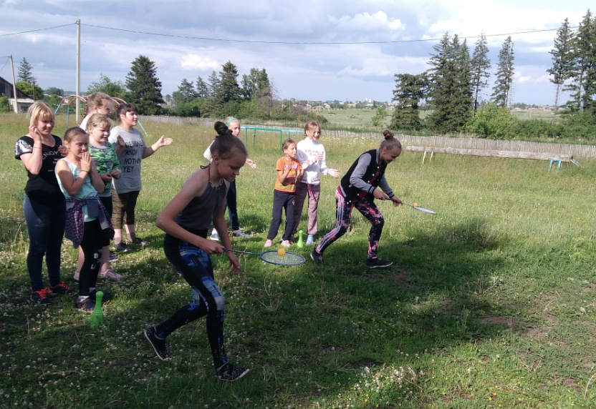
Игровые эстафеты очень популярны, доступны, несложны в организации, интересны учащимся разных возрастов. Многообразие двигательных действий комплексно воздействует на развитие координационных и других двигательных способностей; улучшается реакция, ориентирование в пространстве и во времени, скоростные и скоростно-силовые способности; повышается работоспособность клеток головного мозга, их устойчивость к сильным раздражителями.

Slide 9
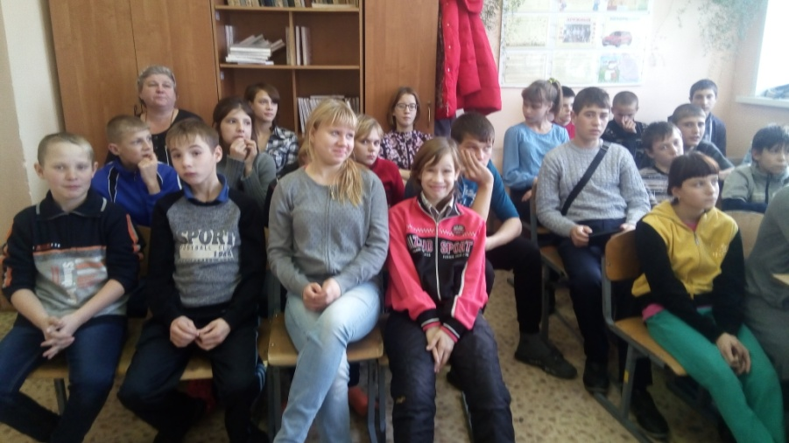
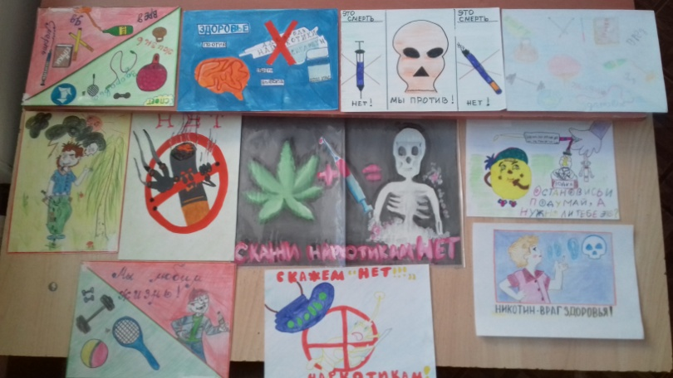
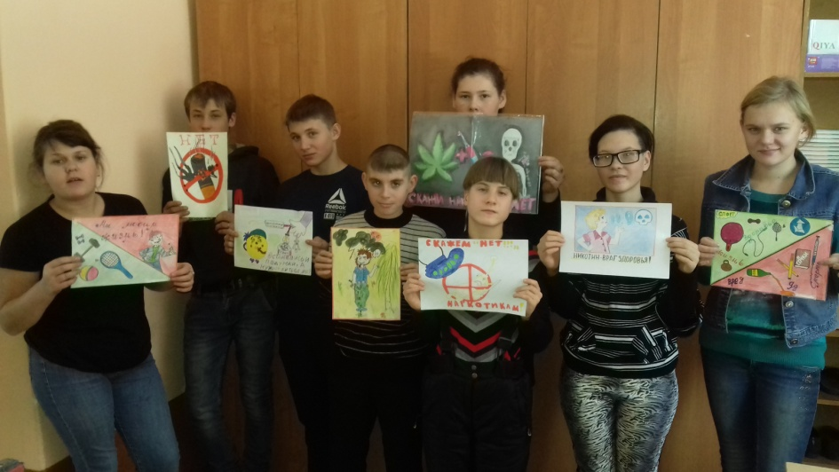
Внеурочная деятельность. Также в нашей школе проводится работа по
укреплению здоровья учащихся и во внеурочное время. В план воспитательной работы школы включен цикл общешкольных воспитательных мероприятий, здоровьесберегающего содержания, направленного на приобщение к физической культуре, профилактике вредных зависимостей и несчастных случаев, приобщению к здоровому образу жизни. (Формы работы: беседы, тренинги, практические занятия, ролевые игры, круглые столы, конкурсы рисунков, диспуты и др.)

Slide 10
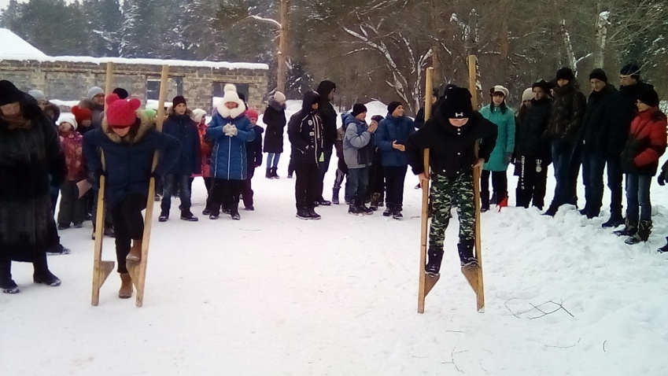
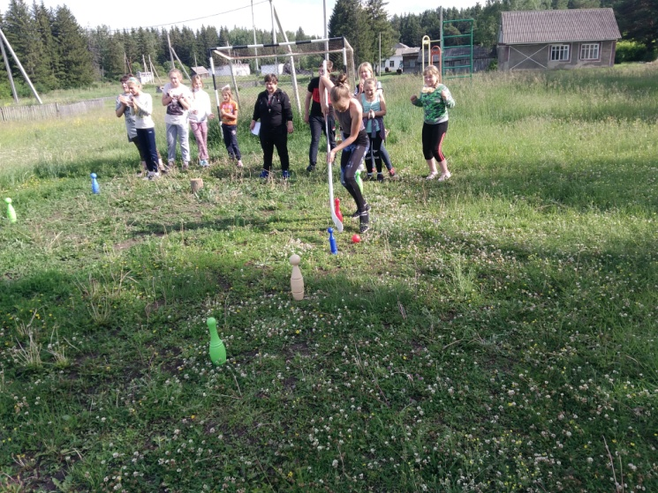
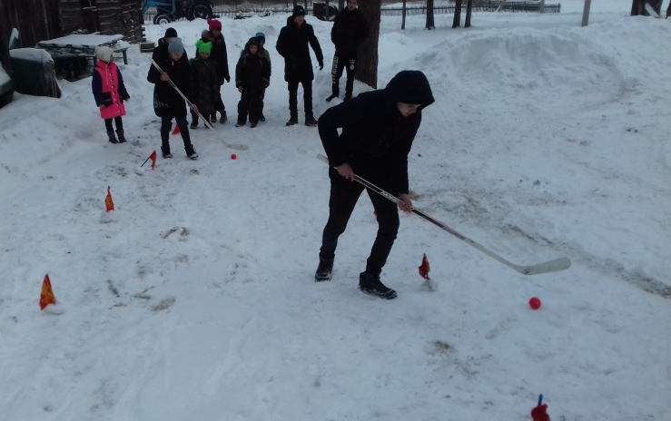
Спортивные праздники, соревнования. Деятельность педагогов направлена на организацию и обеспечение участия обучающихся, воспитанников спортивных мероприятиях (соревнования, турниры, спартакиады, туристические походы) различных уровней (классный, общешкольный, муниципальный, областной, всероссийский). Ежегодно проводятся дни Здоровья, спортивные праздники с участием детей из других школ Ленинск-Кузнецкого МО и Кемеровской области.

Slide 11
Воспитывая у детей потребность, ежедневно двигаться, выполнять физические упражнения, быть в гармонии с собой и людьми у них закладываются прочные основы хорошего здоровья.
БУДЬТЕ ЗДОРОВЫ!!!

